Slide 1
MATEMATYKA DYSKRETNA 2022/2023
Zbigniew Banaszak
Zakres:
Rachunek zdań ; Rachunek zbiorów
Rachunek predykatów ; Schematy wnioskowania
Funkcje całkowitoliczbowe ; Kombinatoryka
Rekurencje ; Postać zwarta schematu rekurencyjnego
Schemat Hornera ; Kongruencje
Grafy – definicje, klasyfikacje, reprezentacje, właściwości
Grafy – algorytmy na grafach

Slide 2
w ć l p s
Wymiar: 2 2 0 0 0
Wymagania: matematyka na poziomie szkoły średniej
Zaliczenie przedmiotu: Pozytywna cena z ćwiczeń audytoryjnych i aktywności lub Pozytywna ocena z egzaminu „zerowego”
Założenia programowe: Zapoznanie z podstawowymi obiektami i strukturami matematyki dyskretnej, przydatnymi do treści pozostałych przedmiotów poświęconych m.in. projektowaniu i analizie algorytmów wspomagania decyzji, a także systemom komputerowo zintegrowanego zarządzania.
Wykład:
1. Podstawy logiki i teorii mnogości. – Elementy teorii zbiorów – zbiory, alfabety, rachunek zbiorów, funkcje. Zastosowania – maszyna Turinga. Funkcje całkowitoliczbowe: powała i podłoga. Zastosowanie – szacowanie długości słowa maszynowego.
2. Podstawy logiki i teorii mnogości. – Logika pierwszego rzędu. Rachunek zdań. Reguły wnioskowania (modus ponens, zasada rezolucji). Zastosowania w strukturach systemów ekspertowych.
3. Podstawy logiki i teorii mnogości. – Dowody formalne, pojęcia poprawności i pełności systemu logicznego. Teorie formalne.
4. Asymptotyka funkcji liczbowych. – Zastosowania – szacowanie złożoności obliczeniowej. Problemy decyzyjne i optymalizacyjne. Problemy łatwe i trudne. Zastosowania - zasada dziel i zwyciężaj.

Slide 3
5. Elementy teorii liczb – Podzielność liczb naturalnych – algorytm Euklidesa. NWD, NWW. Operator modulo. Liczby pierwsze i rozkład liczb na czynniki pierwsze. Zastosowania – kryptografia. Liczby doskonałe. Równanie diofantyczne.
6. Elementy kombinatoryki – Zasada gołębnika. Zasada włączania i wyłączania. Generowanie obiektów kombinatorycznych. Permutacje, kombinacje, wariacje. Zastosowania – szacowanie złożoność obliczeniowej.
7. Elementy kombinatoryki – Definicje, algorytmy i zależności rekurencyjne. Rozwiązywanie zależności rekurencyjnych – przez podstawianie i za pomocą równania charakterystycznego. Zastosowania - symbol Newtona, trójkąt Newtona.
8. Elementy kombinatoryki – Kongruencje. Zastosowania – na jaka cyfrę kończy się liczba 5¹⁰⁰? Systemy liczbowe. Schemat Hornera. Zastosowania – szybkie potęgowanie.
9. Elementy teorii grafów – Relacje i ich reprezentacje. Grafy symetryczne i skierowane. Charakterystyki - drogi, cykle, pętle, itd. Właściwości i klasyfikacje grafów: drzewa, grafy dwudzielne, grafy pełne, grafy planarne, itp.
10. Elementy teorii grafów – Badanie właściwości grafów. Grafy Eulera i Hamiltona. Izomorfizm grafów. Zastosowania – wybrane ilustracje problemów łatwych i trudnych. Strategie zachłanne.

Slide 4
11. Elementy teorii grafów. Macierzowe reprezentacje grafów – macierz
incydencji, macierz stowarzyszona. Zastosowania – badanie właściwości grafów.
12. Elementy teorii grafów. Algorytmy na grafach – drzewa rozpinające.
Przykłady zastosowań – wyznaczanie sieci instalacji elektrycznej.
13. Elementy teorii grafów. Algorytmy na grafach – zadania najkrótszych dróg.
Przykłady zastosowań – wyznaczanie najkrótszej drogi (metoda podziałów i
ograniczeń).
14. Elementy teorii grafów –Grafy AND/OR. Przykłady zastosowań – planowanie
działań (np. montażu).
Ćwiczenia
Ćwiczenia polegają na rozwiązywaniu zadań opracowanych do poszczególnych partii
materiału z wykładu. Są to głównie ćwiczenia rachunkowe, ale w wielu przypadkach
sprowadzają się do „giełdy” pomysłów nowych (niestandardowych) rozwiązań oraz
skojarzeń i pomysłów związanych z praktycznym wykorzystaniem zdobytych
umiejętności.

Slide 5
Literatura:
Ross K.A., Wright C.R.B., Matematyka dyskretna, PWN, Warszawa 1996.
Sysło M.M., Algorytmy, WSziP, Warszawa, 1997
Lipski W., Kombinatoryka dla programistów, WNT, Warszawa, 1982
Wilson R.J., Wprowadzenie do teorii grafów, PWN, Warszawa, 1998.
Ziembiński Z., Logika praktyczna, PWN, Warszawa 2000.

Slide 6
Katedra Podstaw Informatyki i Zarządzania
Zbigniew Banaszak
zbigniew.banaszak@tu.koszalin.pl
p. 104 Bud.A

Slide 7
Ocena = MAX{Z, „0”} , gdzie: Id.Akt.St./Max Akt.= 0 ➔ 2
= 1/5 ➔ 3.0
2/5 ➔ 3.5
Z= 3/5 ➔4.0
4/5 ➔ 4.5
5/5 ➔ 5.0
Ind.Akt.=5 Max Akt.=15 ➔ 1/3 ≈ 1/5 ➔ 3.0; Ind.Akt.=11 Max Akt.=15 ➔ 11/15 ≈ 12/15 ➔ 4.5
Zaliczenie:
Zadania
Uprość wyrażenie: (p ⇒ ¬p) ∧ (¬p ⇒ p) ⇔ ?
Oblicz wartość formuły: ¬(q ⇒ ¬p) ⇔ ? , dla q = p = 1
Wyznacz pierwszych pięć elementów zbioru: {5/n | n∈N} = { , , , , }
Czy prawdą jest, że: (A \ B) \ C = A \ (B \ C)
5. Czy prawdą jest, że z faktów a i b wynika fakt g?
R1: IF b THEN h
R2: IF b i h THEN f
R3: IF a i b THEN c
R4: IF c i h THEN g

Slide 8
Podstawy logiki i teorii mnogości
(Rachunek zdań i Rachunek zbiorów)
Zdania i funktory, funkcje logiczne. Zbiory i operatory. Wykorzystanie w
projektowaniu układów kombinacyjnych i baz danych.
Ważniejsze symbole i znaczenia
N – zbiór liczb naturalnych (bez zera)
N₀ – zbiór liczb naturalnych z zerem
Z – zbiór liczb całkowitych
Z₊ – zbiór liczb całkowitych dodatnich
Q – zbiór liczb wymiernych
R – zbiór liczb rzeczywistych
x ∈ A – x należy do zbioru A (x jest elementem zbioru A)
x ∉ A – x nie należy do zbioru A
A ⊂ B – zbiór A jest podzbiorem zbioru B (zbiór A zawiera się w zbiorze B)
A ⊄ B - zbiór A nie jest podzbiorem zbioru B

Slide 9
A ⊗ B – różnica symetryczna zbiorów
Ø = { } – zbiór pusty
|A| – moc zbioru A (liczba elementów zbioru A)
Σ - znak sumy
Π – znak iloczynu
∀x – dla każdego x
∃x – istnieje takie x
∃! x – istnieje tylko jedno takie x
¬ – ...nieprawda, że... (negacja)
∨ – ...lub... (alternatywa)
∧ – ...i... (koniunkcja)
⇒ – ...jeżeli, to... (implikacja)
⇔ – ...wtedy i tylko wtedy... (równoważność)

Slide 10
A ∩ B – iloczyn mnogościowy zbiorów
A ∪ B – suma mnogościowa zbiorów
A \ B – różnica mnogościowa zbiorów
A ≡ – A jest zdefiniowane jako...
⎣ x ⎦ – największa liczba całkowita nie większa niż x
⎡ x ⎤ – najmniejsza liczba całkowita nie mniejsza niż x

Slide 11
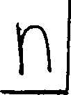

Trochę historii – skąd się wzięły i od kiedy znane są niektóre z
powszechnie dzisiaj stosowanych symboli
(patrz Google – hasło: mathematical notations).
Na początku
Obecnie
The symbol n!, called factorial n, was introduced in 1808 by Christian Kramp of Strassbourg, who chose it so as to circumvent printing difficulties incurred by the previously used symbol thus illustrated on the right.

Slide 12
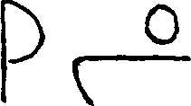
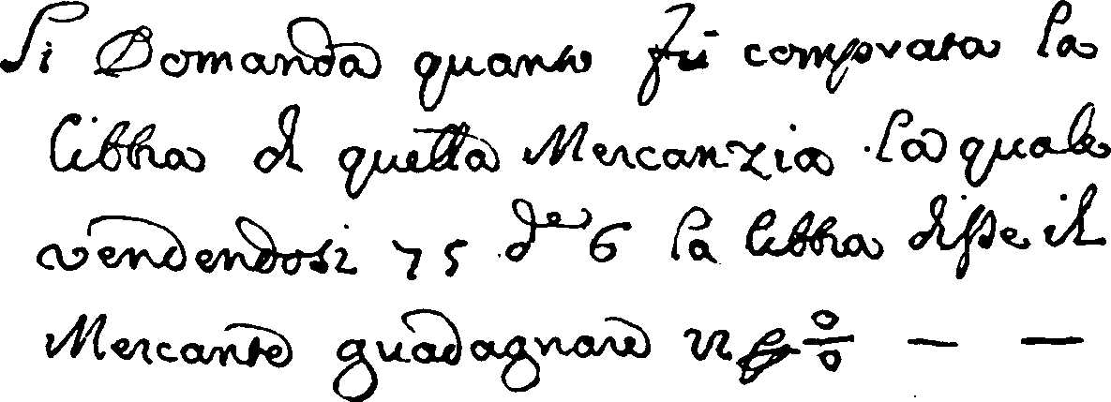
%
Na początku
Obecnie
The percent sign, %, has probably evolved from a symbol introduced in an anonymous Italian manuscript of 1425. Instead of "per 100", "P cento," which were common at that time, this author used the symbol shown.

Slide 13


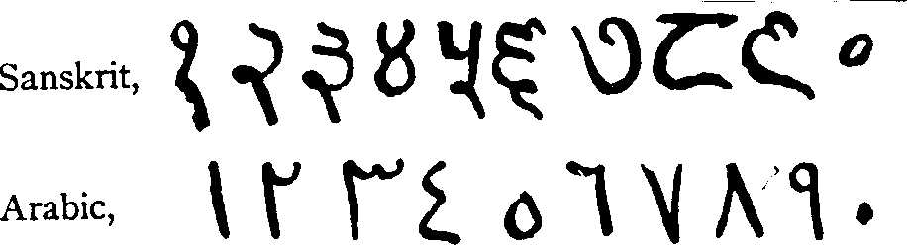
0
Na początku
Obecnie
The earliest Hindu symbol for zero was the heavy dot that appears in the Bakhshali manuscript, whose contents may date back to the third or fourth century A.D. The zero appeared in India as early as the 9th century, and probably some time before that, and was very likely a Hindu invention.
This word passed over into the Arabic as sifr, meaning “vacant.” This was transliterated in about 1200 into Latin with the sound but not the sense being kept, resulting in zephirum or zephyrum. Various progressive changes of these forms, including zeuero, zepiro, zero, cifra, and cifre, led to the development of our words “zero” and “cipher.”

Slide 14

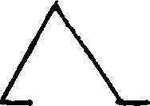
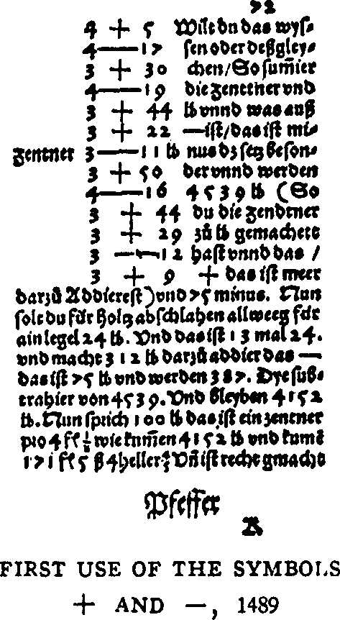
+
-
There is some symbolism in Egyptian algebra. In the Rhind papyrus we find symbols for plus and minus.
The first of these symbols represents a pair of legs walking from right to left, the normal direction for Egyptian writing, and the other a pair of legs walking from left to right, opposite to the direction for Egyptian writing.
The symbols of elementary arithmetic are almost wholly algebraic, most of them being transferred to the numerical field only in the 19th century, partly to aid the printer in setting up a page and partly because of the educational fashion then dominant of demanding a written analysis for every problem.

Slide 15
Zdania i funktory, funkcje logiczne.
Bez logiki pojmowanej jako nauka o poprawnych formach wnioskowania trudno byłoby nam działać tak racjonalnie jak i skutecznie. Jakiż, bowiem sens miałoby zastanawianie się nad sposobem jednoczesnego wyjścia przez parę drzwi, podczas gdy ostateczny wybór i tak dotyczyć może tylko jednego z nich.
Co można powiedzieć o kodeksie uznającym zasadę: „Kowal zawinił, a szewca powiesili”. Jak można kontynuować spór gdy jeden z oponentów na argument „to co mówisz nie ma pokrycie w faktach” odpowiada „a Ty i tak masz czerwony nos”?
Aby więc „uprościć” sobie codzienne życie warto zapoznać się z zasadami wnioskowania, zasadami opartymi na pewnych formułach (zdaniach) noszących przyjmowane przez nas, sprawdzone w doświadczeniu, znaczenia (wartości).

Slide 16
Trudno też sobie wyobrazić codzienne życie bez przekazów, bez poleceń, ostrzeżeń czy też innego rodzaju informacji, które bądź to przekazujemy innym, bądź też sami od nich odbieramy. Przekazy te to słowa, zdania, frazy, nieraz całe monologi czy przemówienia. Podobnie jak litery składają się na słowa, te zaś na zdania proste wchodzące z kolei w skład zdań złożonych.
Łatwo zauważyć, że najprostsze zdanie może być utworzone z jednego słowa; to samo dotyczy kolejnych bardziej złożonych form. Znaczy to, że w ogólnym przypadku mówiąc o przekazie wystarczy posługiwać się terminem ZDANIE, którego struktura (prosta lub złożona, wyrażona w zapisie języka naturalnego, symboli, figur języka migowego lub formuł matematycznych) wynikała będzie każdorazowo z kontekstu przekazu. Przykładowo zdania: Stop!,
Zakaz wjazdu! Wstęp wzbroniony pod karą
grzywny! ,
Przedstawiony przykład podpowiada dwie kwestie:
po pierwsze - różne formy zdań mogą wyrażać te same treści,
po drugie - treści wyrażane w zdaniu nie mogą być wzajemnie sprzeczne, np. Wstęp wzbroniony pod rygorem wysokiej nagrody!

Slide 17
W szczególności znaczy to, że przekazy, wypowiedzi różnej długości mogą znaczyć to samo, a zatem można zaoszczędzić na ich transmisji. Dobrym przykładem są tutaj ciągle popularne „ściągi”. Znaczy to również, że każdemu zdaniu przypisana musi być jedna z wartości: prawda lub fałsz. Tak więc zdanie „a=100 jest większe od b=10” jest zdaniem prawdziwym zakładając, że wartości a i b przedstawione są w zapisie dziesiętnym, lub też zdaniem fałszywym przyjmując, że a przedstawia zapis binarny a b zapis dziesiętny.
Przedstawione uwagi tłumaczą zatem związek zdań z ich rachunkiem. Zdania mogą być porównywane (badana ich znaczeniowa równoważność), zdania mogą przekształcane (ich znaczenie może być wyrażane w różnych strukturach zapisu), zdania mogą być wartościowane (wyznaczana ich wartość), zdania wreszcie mogą być składane w większe całości (składać się na tzw. łańcuchy wnioskowań – Jeżeli A jest większe od B i B jest większe od C, to A jest większe od C). Wymienione operacje na zdaniach składają się więc na przedmiotowy rachunek zdań.
Znaczy to też, że zdania typu paradoksy, jakkolwiek bardzo intrygujące, nie stanowią przedmiotu rachunku zdań. Przykładami takimi służą zdania: „To zdanie jest fałszywe.”, „Nigdy nie mów nigdy”, czy też „Od każdej reguły jest wyjątek”.

Slide 18
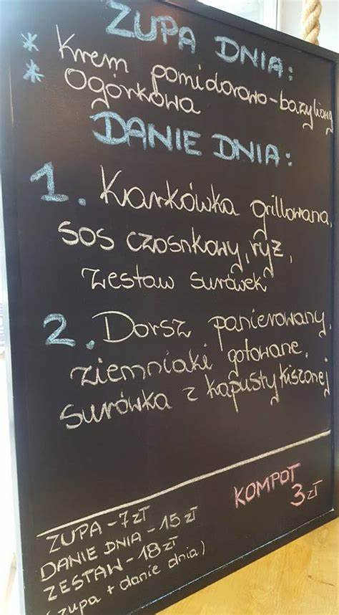

Slide 19
Podróż do/z USA
Przed rozpoczęciem podróży sprawdź czy masz:
ważny paszport,
wizę (jeśli wymagana) lub Elektroniczny System Autoryzacji Podróży (ESTA) oraz
inne potrzebne dokumenty, które upoważniają do wjazdu na terytorium Stanów Zjednoczonych.
Wskazówki, dokumentacja i wymagania dotyczące podróży do Kolumbii
Paszport i inne dokumenty
Oprócz wizy, cudzoziemcy muszą przedstawić następujące dokumenty, aby przekroczyć granicę Kolumbii w zależności od kraju pochodzenia:
Ważny paszport
Dokument podróży
Krajowy dokument tożsamości (DNI)
Bilet poza kraj

Slide 20
ZDANIA (FORMUŁY) PROSTE
Zdanie Symbol
10 jest liczba parzystą p
7 jest liczba pierwszą q
13 lutego jest sobota r
SPÓJNIKI ZDANIOWE
Zapis Nazwa Symbol
..nieprawda, że.. negacja ¬
...lub... alternatywa ∨
...i... koniunkcja ∧
...jeżeli...to... implikacja ⇒
...wtedy i tylko wtedy równoważność ⇔

Slide 21
HIERARCHIA WIĄZAŃ SPÓJNIKÓW
¬ ; ∧ ; ∨ ; ⇔ ; ⇒
ZDANIA (FORMUŁY) ZŁOŻONE
Zapis słowny formuła
Jeżeli 10 jest liczba parzystą to 13 lutego jest sobota p ⇒ q
Jeżeli 10 jest liczba parzystą i 7 jest liczbą pierwszą to
13 lutego jest sobota (p ∧ q) ⇒ r

Slide 22
ZDANIA (FORMUŁY) POPRAWNIE ZBUDOWANE
Spójniki zdaniowe (operatory) są jedno, jak np., ¬ oraz dwuargumentowe, jak: ∧; ∨; ⇔; ⇒.
Oznacza to, że zdania poprawnie zbudowane to takie, w których spójniki operują na odpowiedniej liczbie argumentów (zdań).
Zdaniami niepoprawnie zbudowanymi są zdania postaci:
p¬p , p ⇒⇒ q , p ∧ ∨ q
Zdania poprawnie zbudowane:
p ∨ ¬p , p ⇒ p ⇒ q , p ∧ a ∨ q

Slide 23
Raz jeszcze zatem:
Poniższe napisy nie są formułami
p ⇒ ⇒ q
¬¬¬
Ten napis na pewno nie jest formułą,
(p ⇒ ¬q))
Poniższe napisy są formułami
p ⇒ (r ⇒ q)
¬¬¬q
p ⇒ ¬q
p ⇒ p ⇒ p
(p ⇒ p) ⇒ p ⇔ p ⇒ (p ⇒ p)

Slide 24
SPÓJNIKI ZDANIOWE
Zapis Nazwa Symbol
..nieprawda, że.. negacja ¬
...lub... alternatywa ∨
...i... koniunkcja ∧
...jeżeli...to... implikacja ⇒
...wtedy i tylko wtedy gdy… równoważność ⇔
HIERARCHIA SPÓJNIKÓW
¬ ; ∧ ; ∨ ; ⇒ ; ⇔

Slide 25
Zdania proste mogą być wartościowane (przyjmować wartości „1” (true) lub „0” (false),
np. p ⇔ 1 tzn. zmienna zdaniowa p przyjmuje wartość 1 (prawda).
Zdania złożone wartościowane są zgodnie z wartościowaniem wchodzących w ich zakres zdań prostych oraz w zgodzie z łączącymi je spójnikami (operatorami) logicznymi.
b ∨ c
b ∨ c
¬ a ∧ b ∨ (c ⇒ d) ⇔ h

Slide 26
TABLICE WARTOŚCI LOGICZNYCH DLA POSZCZEGÓLNYCH SPÓJNIKÓW
Negacja
Alternatywa
Koniunkcja
p | ¬p
0 | 1
1 | 0
p | q | p ∨ q
0 | 0 | 0
0 | 1 | 1
1 | 0 | 1
1 | 1 | 1
p | q | p∧q
0 | 0 | 0
0 | 1 | 0
1 | 0 | 0
1 | 1 | 1
Implikacja
Równoważność
p | q | p⇒ q
0 | 0 | 1
0 | 1 | 1
1 | 0 | 0
1 | 1 | 1
p | q | p ⇔ q
0 | 0 | 1
0 | 1 | 0
1 | 0 | 0
1 | 1 | 1

Slide 27
RÓWNOWAŻNE TABLICE WARTOŚCI LOGICZNYCH
Negacja
Alternatywa
Koniunkcja
p | ¬p
0 | 1
1 | 0
∧ | 0 | 1
0 | 0 | 0
1 | 0 | 1
∨ | 0 | 1
0 | 0 | 1
1 | 1 | 1
Implikacja
Wystarczy zapamiętać pierwsze trzy tabele. Czwartą (Implikacja) zawsze można odtworzyć z tej równoważności:
a ⇒ b ≡ ¬a ∨ b
⇒ | 0 | 1
0 | 1 | 1
1 | 0 | 1

Slide 28
P R A W A
Przemienności
p ∧ q ≡ q ∧ p , p ∨ q ≡ q∨ p
Łączności
p ∧ (q ∧ r) ≡ (p ∧ q) ∧ r , p ∨ (q ∨ r) ≡ (p∨ q) ∨ r
Rozdzielności mnożenia względem dodawania
(p ∨ q) ∧ r ≡ p ∧ r ∨ q ∧ r
Rozdzielności dodawania względem mnożenia
(p ∧ q) ∨ r ≡ (p ∨ r) ∧ (q ∨ r)
De Morgana
¬ (p ∧ q) ≡ ¬p ∨ ¬q , ¬(p ∨ q) ≡ ¬p ∧ ¬q
Powtórzeń
p ∨ p ∨ p ∨…∨ p ≡ p , p ∧ p ∧ p ∧…∧ p ≡ p

Slide 29
PRAWA (TAUTOLOGIE, SPRZECZNOŚCI)
Zdania złożone, które są zawsze prawdziwe, niezależnie od wartości logicznych zmiennych zdaniowych p, q nazywamy tautologiami.
p ∨ ¬p ⇔ 1 ; ((p ⇒ p) ⇒ q) ⇔ q
Zdaniem sprzecznym (sprzecznością) jest zdanie, które jest zawsze fałszywe.
p ∧ ¬p ⇔ 0 ; ¬(p ∨ ¬p) ⇔ 0
Sprawdź które z następujących formuł są tautologiami
Sprawdź formuły korzystając z metody przekształcania:
(¬a ∨ b) ∧ (¬b ∨ c) ⇒ (¬c ∧ a) ⇔ b , ((p ∧ q) ∨ ¬p) ⇔ (¬p ∨ q)
((p ∨ q) ∧ ¬p) ⇔ (¬p ∨ q)

Slide 30
Wartościowanie formuł - metodą przekształcania
(((¬a ∨ b) ∨ (¬a ∨ d)) ⇒ (b ∨ d)) ≡ a ∨ b ∨ d
(((¬a ∨ (b ∨ d)) ⇒ (b ∨ d)) ¬p ∨ ¬p ∨¬p ∨…∨ ¬p ≡ ¬p
(¬(¬a ∨ (b ∨ d)) ∨ (b ∨ d)) , a ⇒ b ≡ ¬a ∨ b
((a ∧ ¬(b ∨ d)) ∨ (b ∨ d)) , ¬(p ∨ r) ≡ ¬p ∧ ¬q
(p ∧ q ) ∨ r
(p ∧ q) ∨ r ≡ (p ∨ r) ∧ (q ∨ r)
((a ∨ b ∨ d) ∧ (¬ (b ∨ d) ∨ (b ∨ d)) ,
(a ∨ b ∨ d) , ¬x ∨ x ≡ 1

Slide 31
(¬a ∨ b) ∧ (¬b ∨ c) ⇒ (¬c ∧ a) ⇔ b
¬ ((¬a ∨ b) ∧ (¬b ∨ c)) ∨ (¬c ∧ a) ⇔ b
¬ (¬a ∨ b) ∨ ¬(¬b ∨ c) ∨ (¬c ∧ a) ⇔ b
Przyjmijmy, że b ⇔ 0
¬ (¬a ∨ 0) ∨ ¬(¬0 ∨ c) ∨ (¬c ∧ a) ⇔ 0
¬ (¬a ) ∨ ¬(c) ∨ (¬c ∧ a) ⇔ 0
a ∨ ¬(c) ∨ (¬c ∧ a) ⇔ 0
¬c ∨ (¬c ∧ a) ∨ a ⇔ 0
¬c ∨ a ∧ (¬c ∨ 1) ⇔ 0
¬c ∨ a ⇔ 0 co nie jest prawdą, zatem formuła wyjściowa dla b ⇔ 0 też nie
jest prawdziwa
Przyjmijmy, że b ⇔ 1
¬ (¬a ∨ 1) ∨ ¬(¬1 ∨ c) ∨ (¬c ∧ a) ⇔ 1
¬1 ∨ ¬(0 ∨ c) ∨ (¬c ∧ a) ⇔ 1
0 ∨ ¬c ∨ (¬c ∧ a) ⇔ 1
¬c ∧ (1 ∨ a) ⇔ 1
¬c ∧ 1 ⇔ 1
¬c ⇔ 1 co nie jest prawdą, zatem formuła wyjściowa dla b ⇔ 1 też nie
jest prawdziwa
Oznacza to ostatecznie, że formuła wyjściowa nie jest prawdziwa.
Przykład 1

Slide 32
Przykład 2
((p ∧ q) ∨ ¬p) ⇔ (¬p ∨ q)
((p ∧ q) ∨ ¬p) ⇔ (q ∨ ¬p)
Przyjmijmy, że p ⇔ 1
((1 ∧ q) ∨ ¬1) ⇔ (q ∨ ¬1)
(q ∨ 0) ⇔ (q ∨ 0)
q ⇔ q
Przyjmijmy, że p ⇔ 0
((0 ∧ q) ∨ ¬0) ⇔ (q ∨ ¬0)
(0 ∨ 1) ⇔ (q ∨ 1)
1 ⇔ 1

Slide 33
Przykład 3
((p ∨ q) ∧ ¬p) ⇔ (¬p ∨ q)
((p ∨ q) ∧ ¬p) ⇔ (¬p ∨ q)
(p ∨ q) ∧ r ⇔ (p ∧ r) ∨ (q ∧ r)
((p ∧ ¬p ) ∨ (q ∧ ¬p)) ⇔ (¬p ∨ q)
((p ∧ ¬p ) ∨ (q ∧ ¬p)) ⇔ (¬p ∨ q)
0 ∨ (q ∧ ¬p)) ⇔ (¬p ∨ q)
(q ∧ ¬p)) ⇔ (¬p ∨ q)
(q ∧ ¬p)) ⇔ (q ∨¬p)

Slide 34
Wartościowanie formuł - metodą tabeli prawdy
¬(p ∧ q) ≡ ¬p ∨ ¬q
p q ¬p ¬q ¬(p ∧ q) ¬p ∨ ¬q ⇔
0 0 1 1 1 1 1
0 1 1 0 1 1 1
0 0 1 1 1 1 1
1 1 0 0 0 0 1
Metoda: przekształcania tabeli prawdy
A
(p ⇒ p) ⇒ p
⇔
p ⇒ (p⇒ p)
p
(p ⇒ p)
(A ⇒ p)
⇔
(p ⇒ A)
(¬ p ∨ p) ⇒ p
⇔
p ⇒ (¬ p ∨ p)
0 1 0 0 1
1 1 1 1 1
1⇒ p
⇔
p ⇒ 1
0∨ p
⇔
¬ p ∨ 1
p
⇔
1

Slide 35
Metoda: przekształcania tabeli prawdy
A
(p ⇒ p) ⇒ p
⇔
p ⇒ (p⇒ p)
p
(p ⇒ p)
(A ⇒ p)
⇔
(p ⇒ A)
(¬ p ∨ p) ⇒ p
⇔
p ⇒ (¬ p ∨ p)
0 1 0 0 1
1 1 1 1 1
1⇒ p
⇔
p ⇒ 1
0∨ p
⇔
¬ p ∨ 1
p
⇔
1

Slide 36
Wartościowanie zmiennych zdaniowych:
tak aby formuły były wartościowane na 0
np. dla formuły (p ∧ q) ⇒ r
Oznacza to, że aby ((p ∧ q) ⇒ r) ⇔ 0
należy zauważyć, że a ⇒ b ⇔ 0 tylko gdy a=1 i b=0,
zatem (p ∧ q) ⇔ 1 i r ⇔ 0 i ostatecznie otrzymujemy trzy alternatywne rozwiązania postaci
p ⇔ 1 , q ⇔ 1, r ⇔ 0 lub
tak aby formuły były wartościowane na 1
np. dla formuły (p ∧ q) ⇒ r
Oznacza to, że aby ((p ∧ q) ⇒ r) ⇔ 1 należy zauważyć, że
(p ∧ q) ⇒ r ⇔ ¬p ∨ ¬ q ∨ r ⇔ 1 dla wszystkich podstawień zmiennych zdaniowych:
p ⇔ 1 , q ⇔ 1, r ⇔ 1 p ⇔ 0 , q ⇔ 1, r ⇔ 1
p ⇔ 0 , q ⇔ 0, r ⇔ 1 p ⇔ 1 , q ⇔ 0, r ⇔ 1
p ⇔ 0 , q ⇔ 1, r ⇔ 0 p ⇔ 0 , q ⇔ 0, r ⇔ 0

Slide 37
1. Podaj przykład wartościowania zmiennych tak aby poniższe formuły były wartościowane na 0
p ⇒ (q ⇒ r)
(p ⇒ q) ⇒ r
(¬p ⇒ q)
2. Podaj przykład wartościowania zmiennych tak, aby poniższe formuły były wartościowane na 1
¬(p ⇒ q)
¬(¬p ⇒ ¬q)
(¬q ⇒ q) ⇒ (p ⇒ ¬q)
3. Udowodnij następujące równoważności

Slide 38
Przykład 4
Dana jest funkcja trzech zmiennych binarnych x₃,x₂,x₁∈ {0,1}
y=¬x₃ ∧¬x₂ ∧x₁∨¬x₃ ∧x₂ ∧x₁∨x₃ ∧¬x₂ ∧¬x₁∨x₃ ∧¬x₂ ∧x₁∨x₃ ∧x₂ ∧¬x₁
oraz jej postać uproszczona: y = f(x₃,x₂,x₁) = x₃ ∧ (¬x₂ ∨ ¬x₁) ∨ ¬x₃ ∧ x₁
Postaciom tym odpowiadają poniższe schematy logiczne funkcji
dla postaci wyjściowej a) i dla postaci uproszczonej (zoptymalizowanej) b)
a) b)
x₃
x₂
¬x₂
x₃
¬x₂
x₁
x₃
¬x₂
¬x₂
¬x₃
x₂
x₁
¬x₃
¬x₂
x₁
∧
¬x₃
x₁
∧
∧
y
∨
¬x₂
¬x₁
y
∨
∨
∧
∧
∧
x₃
∧

Slide 39
Przykład 5
Dane są trzy zbiorniki wyposażone w trzy sygnalizatory dwupołożeniowe podające informacje o poziomach cieczy. Należy zasygnalizować dwa przypadki:
Gdy wszystkie zbiorniki osiągną określony poziom
Gdy co najmniej dwa zbiorniki osiągną ten poziom
Notując odpowiednie informacje przez a, b, c warunki te można zapisać:
a∧b∧c
a∧b ; a∧c ; b∧c
Odpowiednia funkcja logiczna ma postać:
y = a∧b∧c ∨ a∧b ∨ a∧c ∨ b∧c
Po poniższych przekształceniach
y = a∧b∧c ∨ a∧b∧1 ∨ a∧1∧c ∨ 1∧b∧c = a∧b∧c ∨ a∧b∧(c∨¬c) ∨ a∧(b∨¬b) ∧ c ∨ (a∨¬a) ∧b∧c = a∧b∧c ∨ a∧b∧¬c ∨ a∧¬b ∧c ∨ ¬a ∧b∧c = a∧b ∨ a∧c ∨ b ∧c = c∧(a ∨ b) ∨ a∧b
funkcja ta przyjmuje postać: y = c∧(a ∨ b) ∨ a∧b

Slide 40
Odpowiada jej następujący schemat logiczny układu alarmowego:
∨
c
b
a
∧
y
∨
∧
y = c ∧ (a ∨ b) ∨ a∧b

Slide 41
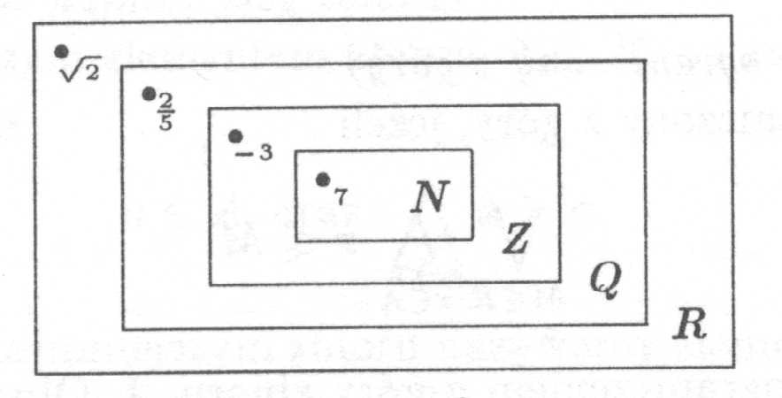
ZBIORY
Pojęcie zbioru zaliczamy do pojęć pierwotnych. Zamiast zbiór mówimy też w pewnych przypadkach klasa, przestrzeń lub rodzina. Dawniej zamiast zbiór mówiono mnogość.
Twórcą teorii zbiorów był Georg Cantor (1845 – 1918).
Symbolem {a_{1,} a_{2,} ... a_{n}}, a_{i} ≠ a_{j} dla i ≠ j, oznaczamy zbiór o n elementach: a₁, a₂,...a_{n}. Jest to zbiór skończony n elementowy.
ZBIORY LICZBOWE
Zbiór liczb naturalnych: 1, 2, 3 , 4 , 5 , ... - N = {1, 2, 3 , 4 , 5 , ...}
Zbiór liczb wymiernych: 1/2, 2/3 , 4/4 , 5/6 , ... - W = {1/2, 2/3 , 4/4, 5/6 , ...}
Zbiór liczb niewymiernych: √2, π, e ,... - ¬ W
Zbiór liczb rzeczywistych - R
Zbiór liczb całkowitych - C

Slide 42
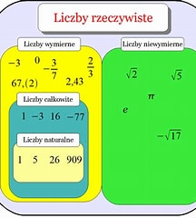

Slide 43
Niech p(x) będzie dowolną formą zdaniową określoną na zbiorze A.
Symbolem { x∈A : p(x) } oznaczamy zbiór wszystkich elementów zbioru A, dla których forma zdaniowa p(x) jest zdaniem prawdziwym.
Przykład 6
{ x∈A : p(x) }
{ n∈N : 5⏐n } = { 5,10,15, ... }
{ x∈R : x²- 8x+15=0 } = { 3, 5 }
{ n∈N : liczba n jest liczbą pierwszą i n ≤ 15} = { 2,3,5,7,11,13 }
{ 4n + 3: n ∈ N } = { 7, 11, 15, ... }
{ n ∈ N : n – liczba pierwsza } = { 2, 3, 5, 7, ... }

Slide 44
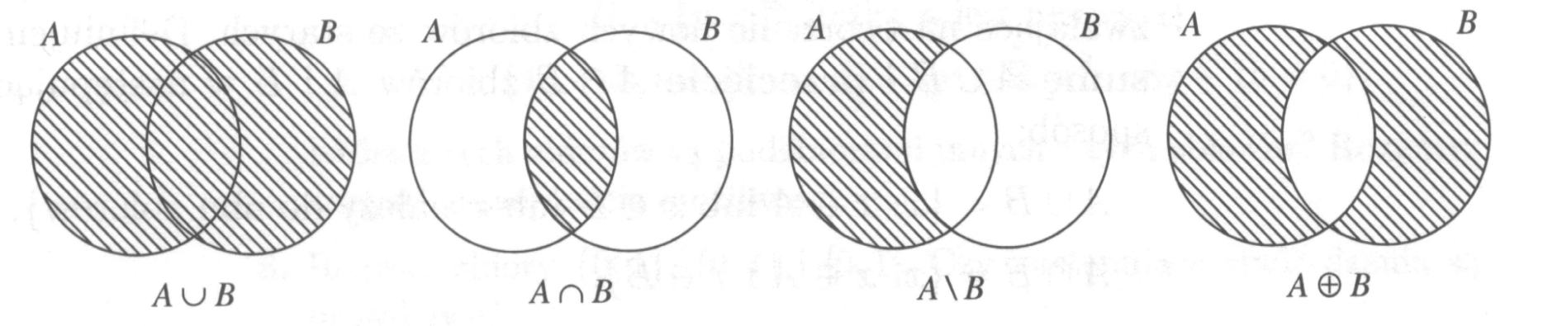
Działania na zbiorach (operatory sumy mnogościowej ∪, iloczynu mnogościowego ∩ itd. łatwo zdefiniować korzystając z wcześniej wprowadzonego języka (formalizmu) rachunku zdań:
Suma mnogościowa A ∪ B = C ; C = {c ∈ A ∨ c ∈ B}
Iloczyn mnogościowy A ∩ B = C ; C = {c ∈ A ∧ c ∈ B}
Różnica mnogościowa A \ B = C ; C = {c ∈ A ∧ c ∉ B}
Różnica symetryczna
A ⊗ B = C ; C = { c ∈ A ∪ B ∧ c ∉ A ∩ B } = { c ∈ A \ B ∨ c ∈ B \ A }
Zbiór pusty A = ∅ ⇔ ¬∃ a [a ∈ A ]
Inkluzja dwóch zbiorów ( A ⊂ B ) ⇔ ∀a [ a ∈ A ⇒ a ∈ B ]

Slide 45
Przykład 7
Niech A = { a, b, c, d }, B = { b, d, e }
A ∪ B = { a, b, c, d, e }
A ∩ B = { b, d }
A \ B = { a, c }
A ⊕ B = { a, c, e }
Dopełnienie zbioru A (do przestrzeni U ) oznaczamy A’ ;
A’ = { x : x ∈ U ∧ x ∉ A }
Interpretacja geometryczna dopełnienia zbioru
Przykład
Jeżeli U=N oraz
A = { n: n² > 2 }, to A’ = {1}
A = { 1, 3, 5, … }, to A’ = { 2, 4, 6, … }
U
A’
A
Z operatorów mnogościowych (działaniach na zbiorach) budować można wyrażenia (zdania) i jak poprzednio pytać się o ich prawdziwość lub nie:
Przykładowe zdania (wyrażenia, formuły) rachunku zbiorów:
N ⊂ C ⊂ W ⊂ R ; ¬ W ⊄ C ; ¬ W ⊂ R

Slide 46
Z operatorów mnogościowych (działaniach na zbiorach) budować można wyrażenia (zdania) i jak poprzednio pytać się o ich prawdziwość lub nie:
Przykładowe zdania (wyrażenia, formuły) rachunku zbiorów:
N ⊂ C ⊂ W ⊂ R ; ¬ W ⊄ C ; ¬ W ⊂ R ; N \ W = ∅ ; W ∩ ¬W = ∅
Prawdziwość tego typu formuł można sprawdzać metodą diagramów Venna
A \ B ⊂ A ∩ B
1. A ∩ B = ∅
A
B
A \ B = A , A ∩ B = ∅ , A ⊄ ∅
2. A ⊆ B
A \ B = ∅ , A ∩ B = A , ∅ ⊂ A
A
B
3. A ∩ B ≠ ∅
A \ B = , ⊄ , A ∩ B =
A
B

Slide 47
Można też sprawdzać metodą sprowadzania badanej formuły do dziedziny
rachunku zdań:
A \ B = B \ A
x∈A ∧ x∉B = x∈B ∧ x∉A
x∈A ∧ ¬x∈B = x∈B ∧ ¬x∈A
a ∧ ¬b = b ∧ ¬a
a ∧ ¬b = ¬a ∧ b
a=1, b=0 A ∩ B ⊆ A ∪ B
x∈A ∧ x∈B ⇒ x∈A ∨ x∈B
a ∧ b ⇒ a ∨ b
¬(a ∧ b) ∨ a ∨ b
¬a ∨ ¬b ∨ a ∨ b
¬a ∨ a ∨ b∨¬b
1 ∨ 1 ⇔ 1

Slide 48
Bądź też wreszcie wykazując jej fałszywość przez wskazanie kontrprzykładu:
A \ (B \ C) = (A \ B) \ C)
A = {1,2,…11,12}; B = {7,8}; C = {9,10}
Lewa strona:
A \ (B \ C) = {1,2,…11,12} \ ({7,8}\{9,10}) = {1,2,…11,12} \ {7,8} =
= {1,2,3,4,5,6,9,10,11,12}
Prawa strona
(A \ B) \ C) = ({1,2,…11,12} \ {7,8}) \ {9,10} =
= {1,2,3,4,5,6,9,10,11,12}\ {9,10} = {1,2,3,4,5,6,11,12}
Ostatecznie: A \ (B \ C) = (A \ B) \ C)
{1,2,3,4,5,6,9,10,11,12} = {1,2,3,4,5,6,11,12}

Slide 49
Wypisz po kilka elementów z następujących zbiorów:
{n∈N: n jest podzielna przez 5}
{2^{n} : n ∈ N }
{1/n : n ∈ {1,2,3,4}}
{ x ∈ R : x = k/n i k ∈ {1,2} i n ∈ {1,2,4,8} }
2. Jaka jest liczba elementów podanych poniżej zbiorów?
{n ∈ N : n² = 2}, {x ∈ Z: x² = 2}, {x ∈ R: x² = 2}
{n ∈ N: n jest liczbą pierwszą, niewiększą niż 10}
{n ∈ N: n jest potęgą 2}
{x ∈ Z: |x| <10}, {x ∈ R: |x| <10}
{n ∈ N : n jest liczbą parzystą i liczbą podzielną przez 3}

Slide 50
3. Niech U={n ∈ N: n < 20} będzie ustalonym uniwersum i
niech A i B będą jego podzbiorami takimi, że
A= {2n+1: n ∈ N i n < 6}, B = {3n+2: n ∈ N i n < 6}.
Wyznacz zbiory: A ∩ B, A ∪ B, A \ B, B \ A,

Slide 51
A \ B = B \ A
x∈A ∧ ¬x∈B ⇔ x∈B ∧ ¬x∈A
x∈A ∧ x∉B ⇔ x∈B ∧ x∉A
a ∧ ¬b ⇔ b ∧ ¬a
a ∧ ¬b ⇔ ¬a ∧ b
A ∩ B ⊆ A ∪ B
x∈A ∧ x∈B ⇒ x∈A ∨ x∈B
a ∧ b ⇒ a ∨ b
¬(a ∧ b) ∨ a ∨ b
¬a ∨ ¬b ∨ a ∨ b
¬a ∨ a ∨ b∨¬b
1 ∨ 1 ⇔ 1

Slide 52
Sprawdź:
A ∩ B ⊂ A ⊗ B
A ∩ B ⊂ A ∪ B
Niech A = {1,2,3,4,8,16}, B = {2,4,6,8,10} , C = {1,3,7,15}.
Wyznacz:
A \ C B ∪ (C ∩ B)
A ∩ B (B ∪ A) ∩ (A ∪ C)
A ⊕ B ` C \ (B \ A)
B ∪ C A ⊕ (B ⊕ C)

Slide 53
Zbiór potęgowy P(S) zbioru S to zbiór wszystkich podzbiorów zbioru S.
Przykład 8
S={a,b} ; P(S) = {∅ , {a}, {b} , {a,b}}
|S| = 2, |P(S)| = 2²
S = { a } to P({a}) = { ∅, {a} } ; S = { } to P({ }) = { ∅ }
S = { a, b, c } to P({ a, b, c }) =
= { ∅, {a}, {b}, {c}, {a, b}, {a, c}, {b, c}, {a, b, c} }

Slide 54
Iloczyn kartezjański zbiorów (produkt)
Dla dowolnych zbiorów A, B iloczynem kartezjańskim nazywamy zbiór wszystkich par uporządkowanych (a, b) takich, że a ∈ A i b ∈ B
A × B = {(a,b) : a ∈ A ∧ b ∈ B}
Produkt dowolnej, skończonej rodziny zbiorów
S₁ × S₂ × S₃ ×...× S_{n} = { (s₁, s₂, s₃, ..., s_{n}) : s_{k}∈ S_{k}
dla k = 1, 2, 3, ..., n }
Przykład 9
{a} × {b} = {(a,b)}
{3} × {a,b} = {(3,a), (3,b)}
{1,2} × {a,b} = {(1,a), (1,b), (2,a), (2,b)}

Slide 55
Wprowadzimy oznaczenia dla pewnych szczególnych podzbiorów zbioru R, nazywanych przedziałami.
Dla a,b ∈ R gdzie a < b, określamy:
{ x ∈ R : a < x < b } = (a,b) – przedział otwarty
{ x ∈ R : a ≤ x ≤ b } = [a,b] – przedział domknięty
{ x ∈ R : a ≤ x < b } = [a,b) – przedział prawostronnie otwarty
{ x ∈ R : a < x ≤ b } = (a,b] – przedział prawostronnie domknięty

Slide 56
Oraz szczególnego rodzaju zbiory: Σ i Σ*, które wykorzystuje się w matematyce do badania języków.
Alfabet to skończony zbiór Σ , którego elementami są symbole zwane literami alfabetu Σ .
Słowem danego alfabetu Σ nazywamy dowolny skończony ciąg liter tego zbioru Σ.
Zbiór wszystkich słów zbudowanych z elementów zbioru Σ oznaczamy Σ *.
Σ * jest zbiorem nieskończonym o mocy ℵ₀ = |N|.
Dowolny podzbiór zbioru Σ * nazywamy językiem nad alfabetem Σ
Zbiór wszystkich języków Σ* jakie można zbudować na skończonym alfabecie Σ jest mocy 2^{ℵo}

Slide 57
Słowo puste - Λ (ciąg nie zawierający liter); analogia do zbioru pustego.
Przykład 10
Jeżeli Σ = { a,b }, to Σ *= {Λ, a, b, aa, bb, abb, aaa, babb, ... }
Jeżeli Σ = { a }, to Σ *= {Λ, a, aa, aaa, aaaa, ... }
Jeżeli Σ = { 0, 1, 2} , to Σ*= {Λ, 0, 1, 2, 00, 01, 02, 11, 12, 20, 21, 22, 000, ... }
Jeżeli Σ = { a,b } i dł(w) oznacza długość słowa w zbiorze Σ*, to
A = { w ∈ Σ *: dł(w) = 2 } = { aa, ab, bb, ba }

Slide 58
Przykład 11
Ze zbioru (bazy danych) U = {n: n ∈ {1,2,…,90}}
Należy wyznaczyć zbiór obiektów (liczb) podzielnych przez 5 lub przez 7 i jednocześnie niepodzielnych przez 15.
Zbiór liczb podzielnych przez 5 A = { n∈N : 5⏐n }
Zbiór liczb podzielnych przez 7 B = { n∈N : 7⏐n }
Zbiór liczb podzielnych przez 15 C = { n∈N : 15⏐n }
Zbiór liczb niepodzielnych przez 15 D=U\C
Poszukiwanym zbiorem jest zbiór postaci: (U ∩ A) ∩ D ∪ (U ∩ B) ∩D =
= (U ∩ D) ∩ (A ∪ B) = D ∩ (A ∪ B) = {5,7,10,14,20,21,28,35,42,49,50,55, 56,63,65,70,77,84,85}
Bo:
A = { n∈N : 5⏐n } = {5,10,15,20,25,30,35,40,45,50,55,60,65,70,75,80,85,90}
B = { n∈N : 7⏐n } = {7,14,21,28,35,42,49,56,63,70,77,84}
C = { n∈N : 15⏐n } = {15,30,45,60,75,90}

Slide 59
ZADANIA
1. Niech A = {1,2,4,8,16}, B = {2,4,6,8,10}, C = {1,3,7,15}.
Wyznacz:a) A∪B ; e) A∪(B ∩ C), b) A∩B, f) A∪B) ∩ (A∪C), c) A\C, g) C\(B\A), d) B⊕C, h) A⊕ (B⊕C)
2. Sprawdź prawdziwość:
C\(B\A) = (C\B)\A ; A⊕ (B⊕C) = (A⊕ B) ⊕C
A ⊕ B ⊂ (A ⊕ C) ∪ (B ⊕ C)
3. Podaj przykład wartościowania zmiennych tak, aby poniższe formuły były wartościowane na 0
¬(p ⇒ q) ; ¬(¬p ⇒ ¬q) ; (¬q ⇒ q) ⇒ (p ⇒ ¬q)
4. Podaj przykład wartościowania zmiennych tak, aby poniższe formuły były wartościowane na 1
¬(p ⇒ ¬q) ; ¬(p ⇒ ¬q) ; (¬q ⇒ q) ⇒ ¬ (p ⇒ ¬q)

Slide 60
5. Sprawdź prawdziwość:
(p ∨ q) ∧ r ⇔ (p ∧ r) ∨ (q ∧ r)
(p ∧ q) ∨ r ⇔ (p ∨ r) ∧ (q ∨ r )
((p ∨ q) ∧ ¬p) ⇔ (¬p ∨ q)
(p ⇒ q} ⇔ (¬p ∨ q)
6. Niech A = {1,2,3} i B = {a,b}. Wyznacz AxB
Niech S = {1,2,3,4} Wyznacz P(S).
8. Dane są zbiory A i B oraz ich moce |A| i |B|. Wyznacz moc zbioru P(AxB)
9. Posługując się diagramami Venny udowodnij następujące zawieranie się
zbiorów : A ⊕ B ⊂ (A ⊕ C) ∪ (B ⊕ C).
10. Niech A = { a, b, aa, bb, aaa, bbb }, Σ = { a, b },
B = { w∈Σ*, dł. (w) ≥ 2 }, C = { w∈Σ*, dł. (w) ≤ 2 }.
Wyznacz zbiory: A ⊕ C, A’ ∩ C, B ∪ C, Σ* \ B.
Wyznacz moc zbioru P(Σ).
13. Wyznacz zbiory: [0,3] \ [2,6]; {0,1}

Slide 61
14. Posługując się diagramami Venny, udowodnij następujące zawieranie się zbiorów:
A ⊕ B ⊆ (A ⊕ C) ∪ (B ⊕ C)
15. Sprawdź równoważności:
(p ⇒ ¬p) ∧ (¬p ⇒ p) ⇔ 0 ,
(q ⇒ p) ∧ (¬p ⇒ q) ∧ (q ⇒ q) ⇔ p ∨ ¬q
16. Uprość wyrażenia: (p ⇒¬p) ∧ (¬p ⇒ p);
(q ⇒ p) ∧ (¬p ⇒ q) ∧ (q ⇒ q)
17. Sprawdź, że następujące wyrażenia są tautologiami:
¬p ⇒ ¬(p ∧ q)
¬(p ⇒ q) ⇔ p ∧ ¬q
(q ⇒ p) ⇔ (¬p ⇒ ¬q)
18. Wyznacz zbiór potegowy zbioru wszystkich pierwiastków
wymiernych równania: x² – 2 = 0

Slide 62
19. W przestworzach istniej hotel INFINITY, który ma nieskończoną. liczbę pokoi ponumerowanych liczbami 1 , 2 , 3, , 4 , … Pewnego dnia w tym hotelu chciała się zatrzymać nieskończona delegacja Marsjan, ale niestety wszystkie pokoje były zajęte.
Poratuj dyrektora tego hotelu I wskaż mu, co ma zrobić, aby jednak znaleźć wolne pokoje dla całej delegacji Marsjan.

